Slide 1
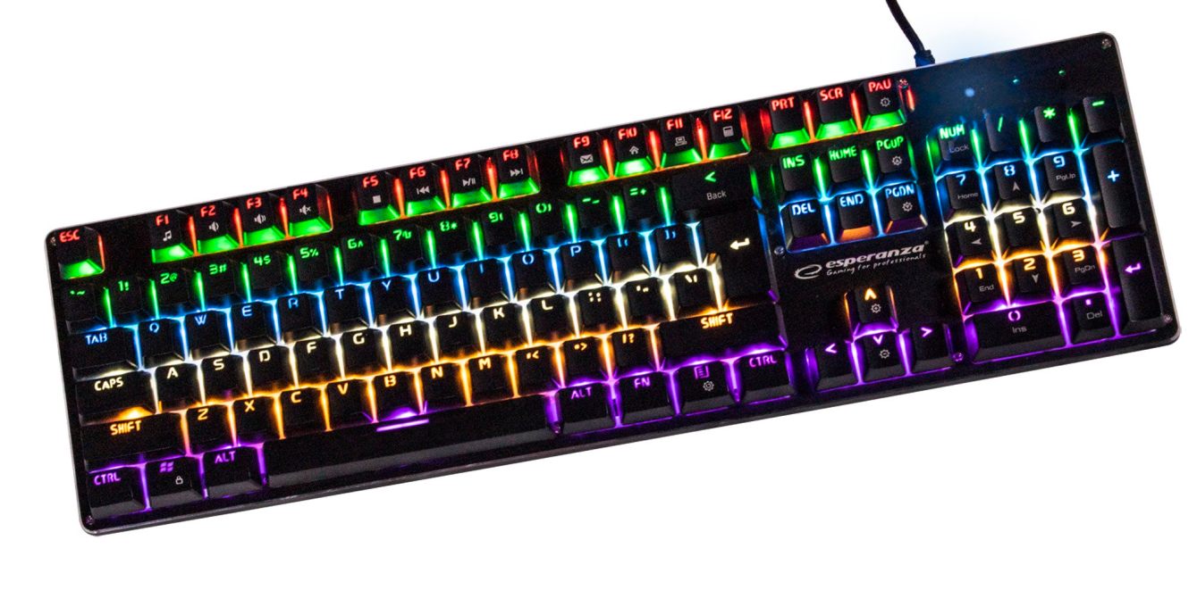
Gry komputerowe – branża przyszłości

Slide 2
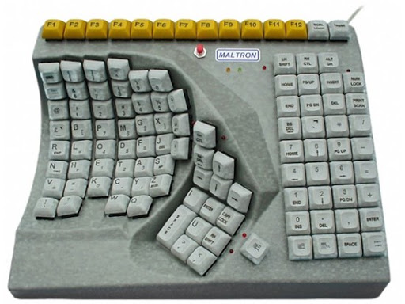
Założenia WQ

Slide 3
Tematyka
Web quest przeznaczony dla uczniów szkół zawodowych z zaburzeniami słuchu, uczących się w szkołach branżowych o profilu informatycznym. Jego celem jest zapoznanie uczniów o nowościach i kierunkach rozwoju gier komputerowych.
Jego zadaniem jest przybliżenie i uświadomienie uczestnikom zajęć o trendach i tendencjach w powstających grach komputerowych. Pokazanie kierunków rozwoju tej bardzo prężnie rozwijającej się branży informatyki
Formy prezentacji
Prezentacja multimedialna

Slide 4
Opis pomysłu
Uczniowie w oparciu dostępne materiały zbierają informacje o nowościach na rynku gier komputerowych
W trakcie pracy grupowej przygotowują prezentacje na temat wybranej przez siebie gry komputerowej
W ramach pracy grupowej przedstawią w prezentacji historię powstawania gry, zasady gry, ciekawostki dotyczące wybranej gry
Podział na grupy może być dokonany według różnych kryteriów, np. ze względu na możliwości poznawcze uczniów, ich umiejętności, zainteresowania, tak aby „równo” rozłożyć siły w poszczególnych grupach.
Efekty pracy każdej grupy będą prezentowane na forum klasy. Każda grupa w sposób obrazowy opisze swój wybór dotyczący prezentacji. Na koniec w czasie wspólnej dyskusji podsumujemy zadnie i wyciągniemy wnioski w jaki sposób ewoluowały gry komputerowe i jakie są obecne trendy rozwoju gier komputerowych.

Slide 5
Sugerowany czas na realizacje WQ:
12 godzin lekcyjnych
Kryteria oceny:
Ocenie podlegać będzie stopień wyczerpania tematu, należy przygotować i ukierunkować uczniów na odpowiednią wiedzę, która zapewni maksymalną ocenę (5). Przekroczenie tego poziomu – ocena 6.
Ewaluacja:
Nauczyciel powinien dokładnie przeanalizować treści wspólnie z uczniami, aż do momentu ich zrozumienia przez uczniów. Powinien jednak bardziej służyć im pomocą, radą, wyjaśnieniami, a nie gotowymi rozwiązaniami. Taka metoda będzie dobrą formą wdrażania do samodzielnego działania i twórczego myślenia.

Slide 6
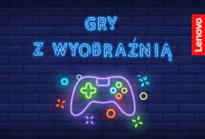
REALIZACJA WQ

Slide 7
Wprowadzenie:
Historia gier komputerowych – interaktywnych programów komputerowych służących do celów rozrywkowych – obejmuje okres od 1947 roku, kiedy wynaleziono pierwszy prototyp gry elektronicznej. Do 1972 roku gry komputerowe były produkcjami akademickimi, a do masowego obiegu weszły za sprawą gry Pong. Dzięki jego popularności powstały platformy do gry – automaty i konsole, a od lat 80. XX wieku także komputery osobiste. Od lat 90. XX wieku gry komputerowe zaczęły masowo obsługiwać rozgrywkę sieciową oraz grafikę trójwymiarową, stając się produktem masowym. Wśród najnowszych tendencji należy wyróżnić cyfrową dystrybucję rozrywki elektronicznej oraz rozwój gier społecznościowych i mobilnych. Pierwsze programy interaktywne stanowiły produkcje akademickie. Do ich upowszechnienia dążył Ralph Baer, który zamierzał stworzyć interaktywną grę możliwą do podłączenia do telewizora. Wynalazł nowe kontrolery (na przykład pistolet do strzelania w ekran) i doprowadził do wydania pierwszej w historii konsoli gier wideo pod nazwą Magnavox Odyssey (1972), która zapoczątkowała pierwszą generację platform do grania. Skopiowanie przez Nolana Bushnella pomysłu Baera na uproszczoną symulację tenisa doprowadziło do wydania pierwszej gry na automaty – Ponga (1972), którego seryjna sprzedaż przez Atari doprowadziła do pierwszego sukcesu komercyjnego w branży. Rozwojowi gier komputerowych towarzyszyły innowacje w zakresie konsol gier wideo. W 1976 roku powstała Fairchild Channel F, która wykorzystywała kartridże z różnymi tytułami, co pozwalało na łatwą zmianę gry. W 1977 roku Atari wydało konsolę Atari VCS, która popularność zyskała po wydaniu dla niej portu Space Invaders (1980) oraz przeboju Davida Crane'a pod tytułem Pitfall! (1982). Sukcesy odniosły także wyprodukowane przez Mattel konsole Intellivision (1979) i ColecoVision (1982), przy czym ta ostatnia stała się popularna dzięki konwersjom tytułów na automaty.

Slide 8
Wprowadzenie:
Sukces gier komputerowych na automatach i konsolach nie szedł w parze z ich popularnością na komputerach. Te, dostępne głównie na uniwersytetach, były w latach 70. XX wieku zbyt duże i drogie, żeby stać się powszechnymi platformami do grania. Mimo ich niedoskonałości technicznej właśnie na nich narodził się w 1972 roku gatunek gier tekstowych, w których zarówno interfejs, jak i komendy wydawane przez gracza były zapisywane za pomocą tekstu. Dojrzałość gry tekstowe zyskały za sprawą tytułów takich, jak Adventure (1976) Willa Crowthera i Zork (1977) autorstwa studentów z Massachusetts, który popularny stał się za sprawą konwersji na jeden z pierwszych mikrokomputerów Apple II (1980). Jedną z pierwszych adaptacji gier fabularnych na komputery był Akalabeth (1979) Richarda Garriotta z pseudotrójwymiarowym widokiem zza oczu bohatera; Garriott stał się sławny dzięki grze Ultima (1980), rozpoczynającej wieloletnią serię wprowadzającą innowacje do gatunku. Gatunek graficznej, przygodowej gry akcji otworzyła Adventure (1979). Pierwszą grą na komputery zawierającą prawdziwą oprawę graficzną stała się Mystery House (1979) autorstwa Kena i Roberty Williams, otwierająca gatunek gier przygodowych, nadal jednak opartych na wpisywaniu komend tekstowych. Z kolei gatunek skradanek zapoczątkował Castle Wolfenstein (1981) Silasa Warnera. Przełomem technologicznym, umożliwiającym dalszy rozwój gier na komputery, stało się wprowadzenie w 1982 roku komputera ZX Spectrum z zamkniętą architekturą, posiadającego kolorowy wyświetlacz i możliwość grania dźwięku; umożliwił on powstanie takich gier platformowych, jak Manic Miner Matthew Smitha (1983) i jego kontynuacja Jet Set Willy (1984). Odpowiedzią ze strony konkurencji była sprzedaż niezwykle popularnego (17 milionów sprzedanych egzemplarzy), 8-bitowego Commodore 64, na którym zadebiutowały strategiczne gry turowe Defender of the Crown (1986) oraz klasyczna Pirates! (1987) Sida Meiera. Do 1985 roku powstały inne innowacyjne komputery: Atari 800 XL, 16-bitowy Atari 512 ST oraz przede wszystkim Amiga 1000.

Slide 9
Wprowadzenie:
Na przełomie lat 80. i 90. XX wieku dokonane zostały kolejne innowacje w branży gier komputerowych. Jordan Mechner wyprodukował grę platformową Prince of Persia (1989), słynną dzięki oddaniu płynności ruchu ludzkiego. Sid Meier stworzył pełną rozmachu strategiczną grę turową Civilization (1991) o kształtowaniu się cywilizacji na przestrzeni wieków. Francuz Éric Chahi dokonał kroku milowego w historii gier komputerowych – jego dzieło Another World (1991) wprowadziło spójną, interaktywną fabułę przypominającą film, niepowtarzalną akcję oraz współpracę z osobą kierowaną przez komputer, idąc pod prąd schematycznym dotąd produkcjom. W tym duchu tworzone było osiągnięcie wśród gier przygodowych Gabriel Knight: Sins of the Fathers (1991) autorstwa Jane Jensen. Powstały również we Francji, pseudotrójwymiarowy Alone in the Dark (1992) ustanowił gatunek survival horroru. Pionierska działalność programisty Johna Carmacka (Wolfenstein 3D, 1992; Doom, 1993) przyczyniła się do powstania gatunku strzelanek pierwszoosobowych i uczynienia komputera osobistego platformą do grania, pogrążając przy tym komputery o zamkniętej architekturze. Wpływowe były również gra wyścigowa Test Drive III: The Passion (1990), pierwsza strategiczna gra czasu rzeczywistego, Dune II (1992), oraz hybrydowa gra taktyczna UFO: Enemy Unknown (1994); spośród gier sportowych wyróżniały się brytyjska Sensible Soccer (1992) i zapoczątkowana w 1994 roku seria FIFA.

Slide 10
Wprowadzenie:
Grafika trójwymiarowa po raz pierwszy pojawiła się w grze komputerowej na automaty BattleZone (1980) oraz w symulatorze kosmicznym Elite (1984). Jej upowszechnienie w grach komputerowych w latach 90. XX wieku nastąpiło dzięki pojawieniu się kolejnego wpływowego symulatora kosmicznego TIE Fighter (1994), a przede wszystkim przełomowej dla rozwoju branży strzelanki pierwszoosobowej Quake (1996) autorstwa Johna Romero, z którym konkurowały bardziej dopracowane wizualnie i rozbudowane fabularnie Half-Life (1998) i Unreal (1998). Trójwymiar wspierany przez kartę graficzną wprowadzony został przez brytyjską grę Tomb Raider autorstwa Toby’ego Garda, której bohaterka Lara Croft stała się ikoną kultury masowej. Odnowę dzięki nowej technologii między innymi przeżyły gry z gatunków: survival horror (Resident Evil, 1996^{[43]}; Silent Hill, 1999), fabularne (Final Fantasy VII, 1997), przygodowe gry akcji (wzorcowa gra gatunku The Legend of Zelda: Ocarina of Time, 1998), skradanki (Metal Gear Solid, 1998; Thief: The Dark Project, 1998) oraz gry strategiczne (Myth: The Fallen Lords, 1997; saga kosmiczna Homeworld, 1999). Alternatywę dla wówczas niedoskonałej technologii trójwymiarowej stanowiły gry wykonane w technice full motion video – pseudointeraktywne filmy o niskiej interakcji z otoczeniem i miernym aktorstwie.
Upowszechnianie się Internetu umożliwiło rozwój rozgrywki wieloosobowej z użyciem tego medium. Pod koniec lat 90. XX wieku ukształtował się gatunek MMORPG, umożliwiający uczestnictwo wielu graczy w wirtualnym świecie (Ultima Online, 1997; EverQuest, 1999). Powstawały platformy do obsługi gry wieloosobowej, między innymi Battle.net autorstwa przedsiębiorstwa Blizzard Entertainment, który uczynił sławnymi takie gry, jak strategiczna Warcraft II: Tides of Darkness (1995), fabularna gra akcji Diablo (1996) i strategiczny StarCraft (1998). Wraz z postępującym tworzeniem się sportu elektronicznego opartego na profesjonalnych graczach (World Cyber Games i inne turnieje) narodziło się zjawisko tzw. gier turniejowych, nastawionych przede wszystkim na tryb gry wieloosobowej, na przykład Quake III: Arena (1999), Unreal Tournament (1999) i Counter-Strike (1999) – pierwsza popularna modyfikacja gry komputerowej.

Slide 11
Zadanie:
Waszym zadaniem będzie wybranie dowolnej gry komputerowej i zaprezentowanie jej w formie prezentacji: historia powstania, możliwości rozwoju, efekty specjalne, ciekawostki.
Będziecie pracować w 5 grupach, z których każda opracuje prezentację dotyczącą innej popularnej gry komputerowej. Dzięki temu dokładnie poznamy historię powstawania kilku gier komputerowych, dowiemy się jakie są szanse rozwoju tej gry, jakie są trendy umożliwiające modyfikację gry. Upuśćcie również wodze fantazji i sami spróbujcie napisać nowe scenariusze umożliwiające rozwój wybranej przez Was gry.
Przygotowując materiały pamiętajcie, że musicie współpracować przede wszystkim w grupie ale i między grupami – uzgodnijcie która grupa opisze jaką grę.
Pamiętajcie. Gry komputerowe to jedna z bardziej rozwijających się branż informatyki i grafiki komputerowej. Opisując wybraną grę spróbujcie się pokusić o dopisanie nowych scenariuszy daleko wychodzących poza znany obraz prezentowanej przez Was gry komputerowej.

Slide 12
Proces:
Pamiętajcie by w każdej grupie znalazły się osoby o różnych kompetencjach ale skład grup musi być nakierowany na główny cel. Pamiętajcie o wypracowaniu zasad wymiany informacji między osobami współpracującymi w grupie ale też o współpracy pomiędzy grupami. Podzielcie się rolami – wybierzcie osobę odpowiedzialną za cały proces oraz osoby odpowiedzialne za poszczególne etapy zadania. Jeśli uznacie, że chcecie inaczej podzielić pracę, np. wyłaniając np. specjalistę ds. logistyki możecie to zrobić o ile będziecie potrafili to uzasadnić.
Pamiętajcie, że gra komputerowa, którą opisujecie ma znane zakończenie. Postarajcie się zaskoczyć kolegów z innych grup i wymyślcie historie, których jeszcze nikt nie poznał. Gry komputerowe to branża przyszłości!!
Efekty swojej pracy zaprezentujecie na forum klasy. Pamiętajcie, że aby udało się wam zrealizować zadanie musicie współpracować miedzy sobą ale też między pozostałymi grupami. Musicie pracować jednocześnie, bo macie zbyt mało czasu na prace inną niż równoległa.

Slide 13
1h
Podział pracy
2h
Zgromadzenie materiałów niezbędnych do realizacji procesu
6h
Praca w grupach
3h
Prezentacja wyników pracy w grupach i ewaluacja

Slide 14
Źródła:
https://pl.wikipedia.org/wiki/Historia_gier_komputerowych
https://www.focus.pl/artykul/historia-gier-komputerowych-1
http://pressmania.pl/rozwoj-gier-komputerowych/
https://www.ppe.pl/blog/14716/3497/na-poczatku-byl-chaos-historia-gier-wideo-w-pigulce.html
https://dzieje.pl/rozmaitosci/gry-komputerowe-maja-juz-70-lat
https://www.benchmark.pl/kategoria/gry-komputerowe.html
https://www.komputerswiat.pl/gry-komputerowe
https://sp47.bialystok.pl/2017/04/12/co-powinnismy-wiedziec-o-grach-komputerowych/
https://ostatniatawerna.pl/kategoria/gry-komputerowe/publicystyka/
http://gramster.pl/
https://www.top-gry-online.pl/lp/gry-komputerowe/?source=gs-2&adw-cpn=online-games&d=c&c=2616&gclid=EAIaIQobChMI4sb-te6i7wIVARoGAB1udwqiEAMYAiAAEgJQy_D_BwE
https://www.erainformatyki.pl/historia-gier-komputerowych.html
https://www.gry-online.pl/S018.asp?ID=2059
https://geex.x-kom.pl/wiadomosci/pierwsza-gra-komputerowa-na-swiecie/

Slide 15
Ewaluacja WQ

Slide 16
Liczba punktów | 2 | 3 | 4
Zawartość merytoryczna pracy | Praca słaba pod względem merytorycznym. Brakujące elementy uniemożliwiające realizacje wydarzenia | Praca dobra pod względem merytorycznym. Brak lub niewielkie błędy. Praca spójna logicznie | Praca bardzo dobra pod względem merytorycznym. Poprawne, ciekawe treści.
Prezentacja pracy | Prezentacja mało czytelna, pobieżna, nie budząca zainteresowania. Brak odpowiedzi na pytania nauczyciela i uczniów. Błędy w założeniach rzeczowo - finansowych | Prezentacja czytelna, dobra, interesująca. Brak satysfakcjonujących odpowiedzi na stawiane pytania. | Prezentacja ładna, wyczerpująca, budząca zainteresowanie. Poprawne odpowiedzi na pytania sprawdzające nauczyciela oraz pytania innych uczniów.
Wrażenia estetyczne | Praca mało czytelna, nieestetyczna, niestarannie wykonana. Złe rozplanowanie elementów na stronie. Błędy w schematach | Praca czytelna, estetyczna, staranna. Dobre rozplanowanie elementów na stronie. | Praca estetyczna, czytelna, przejrzysta, zachęcająca do zapoznania się z nią, bardzo staranna. Atrakcyjna pod względem graficznym. Dobre rozplanowanie elementów na stronie. Praca wyróżniająca się.
Zaangażowanie w pracę grupy, umiejętność współpracy. | Brak zaangażowania wszystkich członków grupy w pracę i kreatywną współpracę. Brak współpracy między grupami. | Dobre zaangażowanie w pracę wszystkich członków grupy. Umiejętność współpracy na zadawalającym poziomie. | Pełne zaangażowanie w pracę wszystkich członków grupy. Wzajemne motywowanie się do pracy. Umiejętność współpracy w grupie i między grupami na wysokim poziomie.

Slide 17
16 pkt celujący
15-13 pkt bardzo dobry
12-10 pkt dobry
9-7 pkt dostateczny
6-5 dopuszczający
<5 niedostetczny

Slide 18
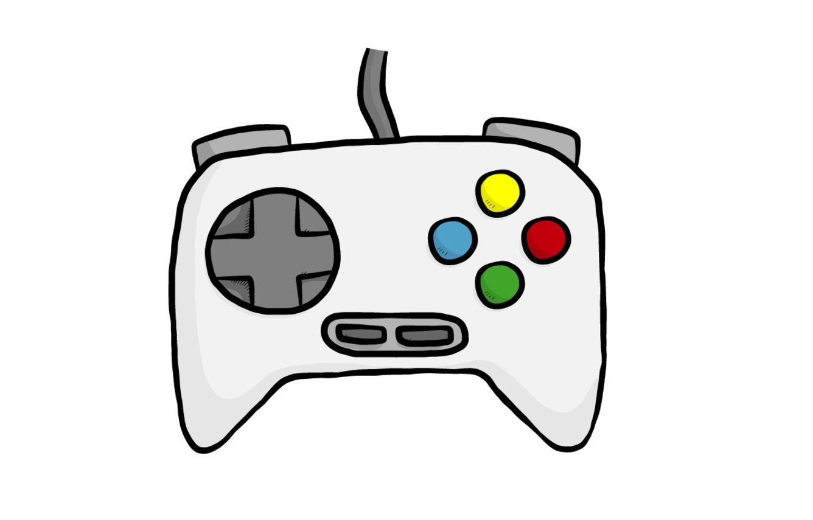
Wnioski WQ

Slide 19
Poszerzyliście swoją wiedzę na temat historii gier komputerowych
Dowiedzieliście się jak powstają gry komputerowe
Wiecie w jaki sposób tworzyć scenariusze nowych gier komputerowych
Poznaliście tendencje i trendy, w którym kierunku pójdzie rozwój gier komputerowych
Mogliście w ciekawy sposób utrwalić Waszą wiedzę.
Uczyliście się planowania i organizacji własnej pracy.
Uczyliście się współpracy między kolegami w grupie oraz pomiędzy grupami pracującymi jednocześnie nad różnymi częściami jednego projektu.
Nauczyliście się wykorzystywać Internet jako źródło informacji.
Mogliście Waszą pracę zaprezentować na forum klasy i podzielić się swoją wiedzą i umiejętnościami.
Mogliście wyrazić swoje opinie oraz wysłuchać opinii i pomysłów swoich kolegów

